Slide 1
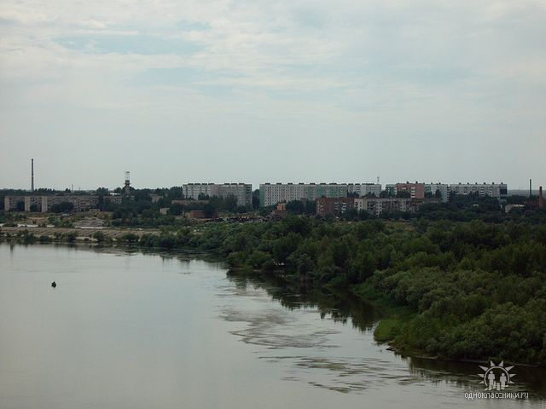
Игра – путешествие «Город, в котором я живу»
Автор:
Воспитатель ГСКУ АО «ЦПД» «Юность»
Федосеева Алена Николаевна
2015 г.

Slide 2
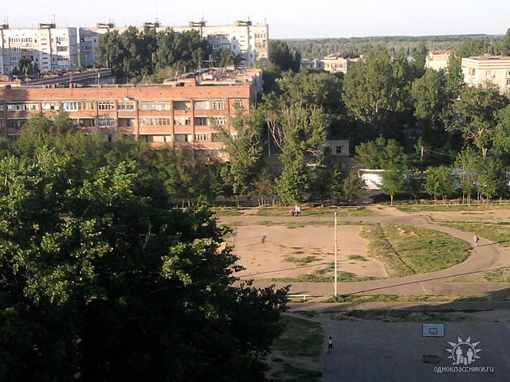
Мультимедийная презентация игра – путешествие «Город, в котором я живу» способствует расширению и закреплению полученных знаний детей о родном городе.

Slide 3
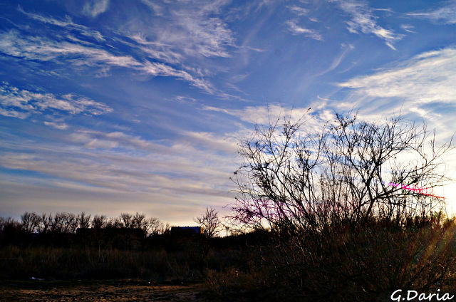
Цель:
в игровой форме закрепить знания детей о родном городе.

Slide 4
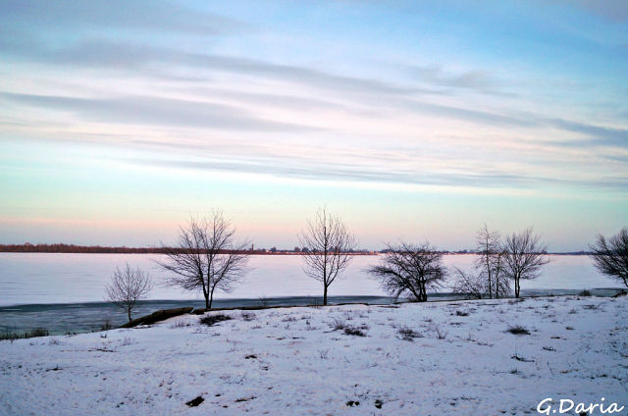
Задачи:
формирование чувства привязанности к своему дому, центру, друзьям;
формирование у детей чувства любви к своему родному краю, своей малой родине (г.Нариманову);
приобщать детей к родной культуре и традициям.

Slide 5
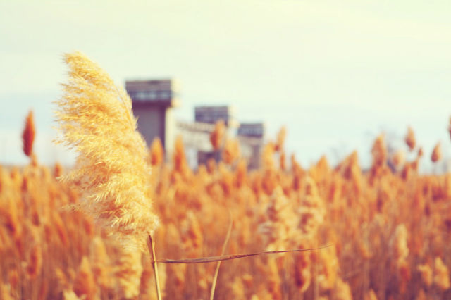
Оборудование
компьютер,
мультимедиапроектор.

Slide 6
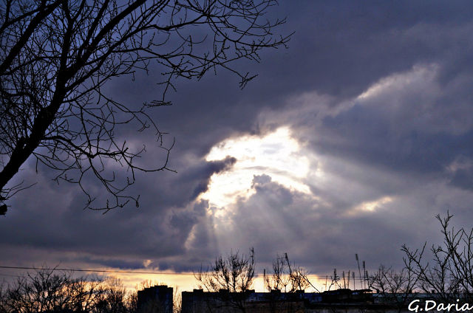
Предварительная работа:
экскурсии по городу Нариманову;
целевые прогулки в лес, в степь, на вододелитель;
просмотр фотографий, о родном городе и его истории.

Slide 7
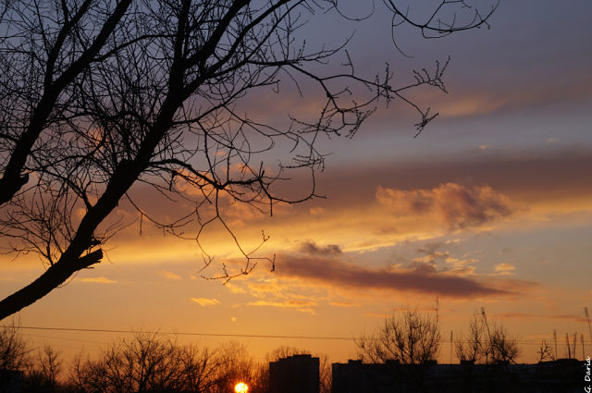
Сегодня, мы с Вами отправимся в путешествие по родному городу:
Мой город любимый, стоит он на Волге
И я в нем сегодня живу.
Мне нравятся очень тропинки, аллеи,
По ним я частенько брожу.
Весной оживает всё в нашей природе,
Мой город, - как в сказке весной,
Здесь птиц переливы слышны утром ранним
И я просыпаюсь с тобой.
Люблю я свой город, он есть и на карте,
Ты, мимо него, не пройдешь!
Он очень мне дорог своей тишиною,
Такого нигде не найдешь!

Slide 8
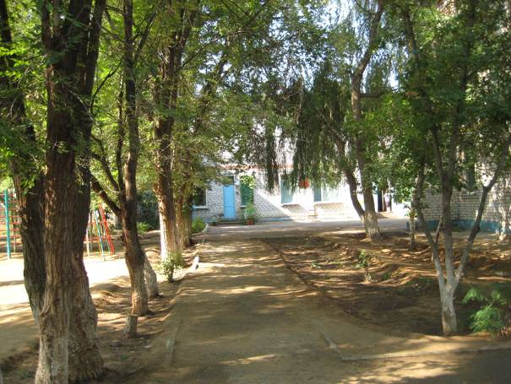
Первая остановка: ГСКУ АО «СРЦ для несовершеннолетних»
Дидактическая игра: назови адрес.

Slide 9
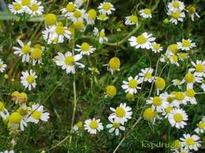
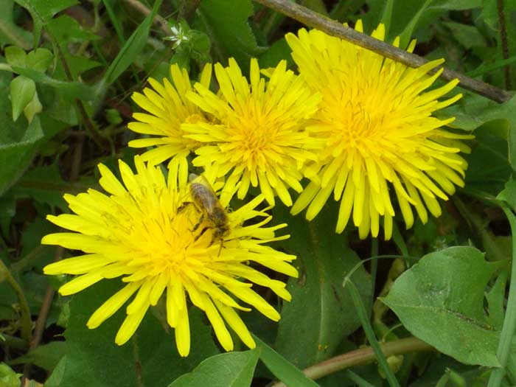
Вторая остановка: «Лесная полянка»
Наблюдение за лекарственными травами родного края
На травинке солнца глаз,
Светит каждому из нас.
Но совсем не горячи
Солнца белые лучи.
Золотой и молодой,
За неделю стал седой,
А денечка через два –
Облысела голова.

Slide 10
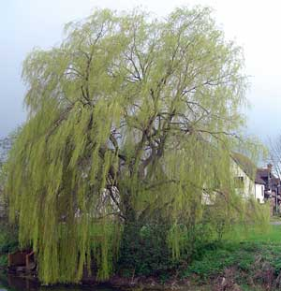
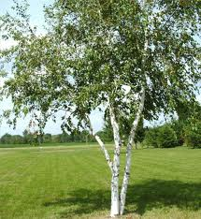
Третья остановка: «русский лес»
Дидактическая игра: «Угадай, что за дерево»
Кудри в речку опустила И о чём-то загрустила, А о чём она грустит, Никому не говорит.
Стоит Алена, платок зеленый, тонкий стан, белый сарафан.

Slide 11
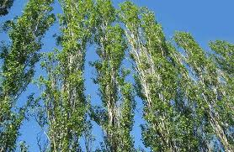
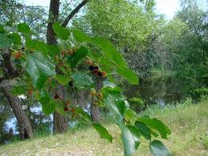
Из деревьев ранним летом Вдруг снежинки запорхают, Но не радует нас это - Мы от этого чихаем.
Любимец фей веселых Терпко – сладких, Сине – черных Предлагает ягод нам. Съем их сам, Тебе не дам.

Slide 12
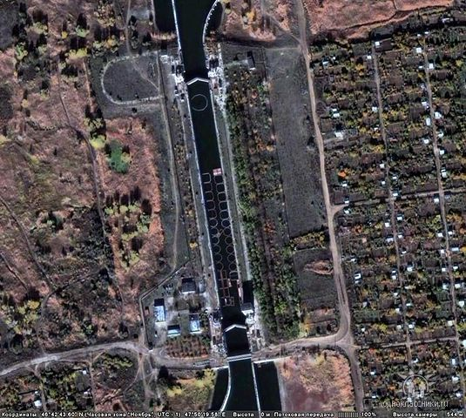
Четвертая остановка: «родной город»
Дидактическая игра: найди свою
улицу на карте города.

Slide 13
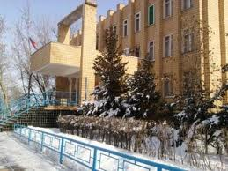
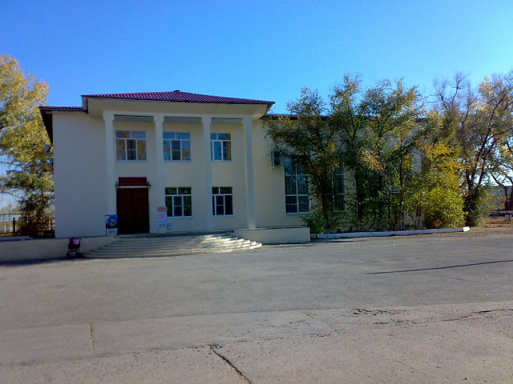
Пятая остановка: «Достопремечательности города»
Дидактическая игра: «Угадай, что за здание?»

Slide 14
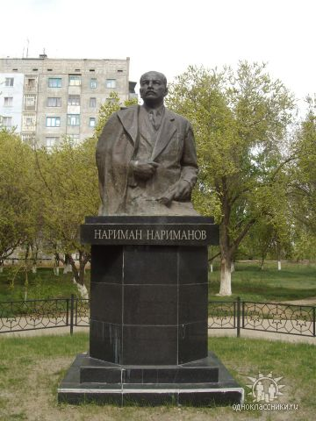
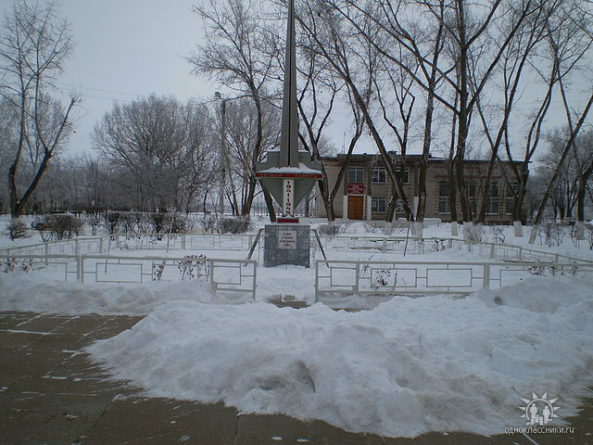
«Что за памятник?»

Slide 15
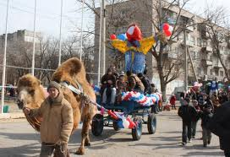
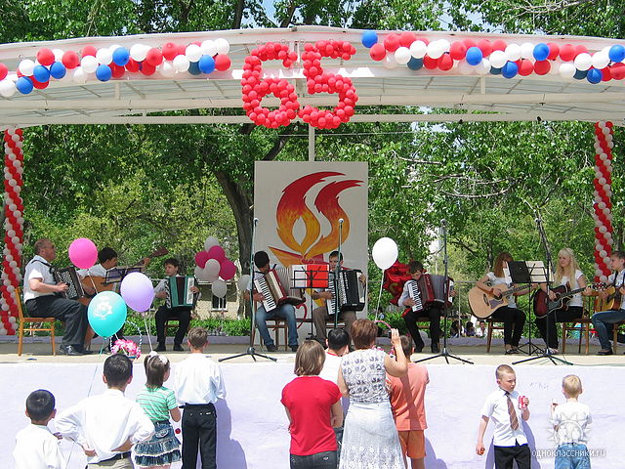
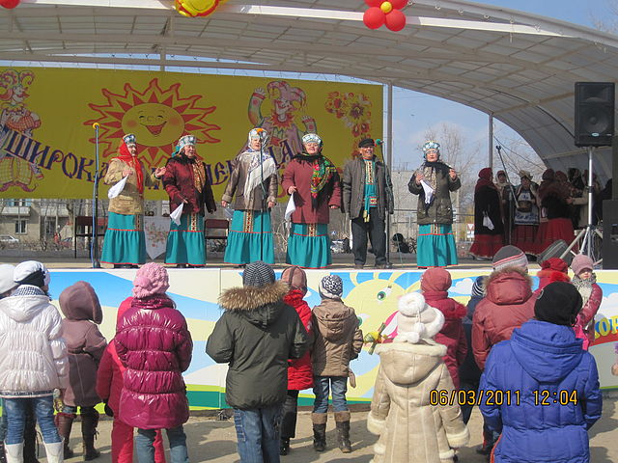
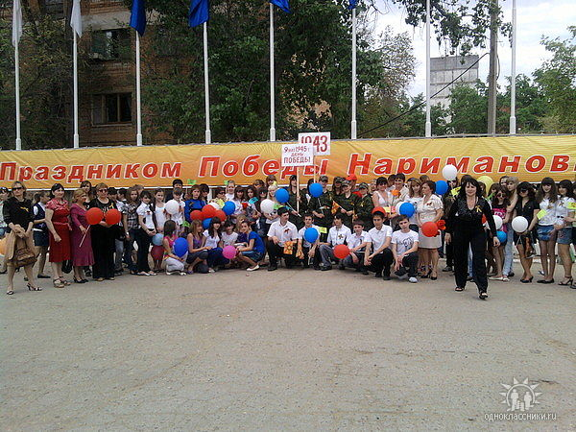
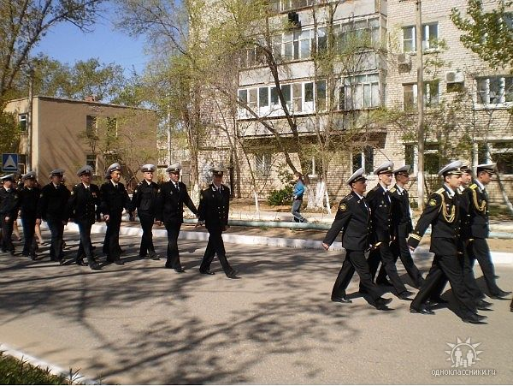
Шестая остановка: «Расскажи о любимом городском празднике»

Slide 16
Остановка седьмая: «герб города»
Дидактическая игра: «Угадай герб города»

Slide 17
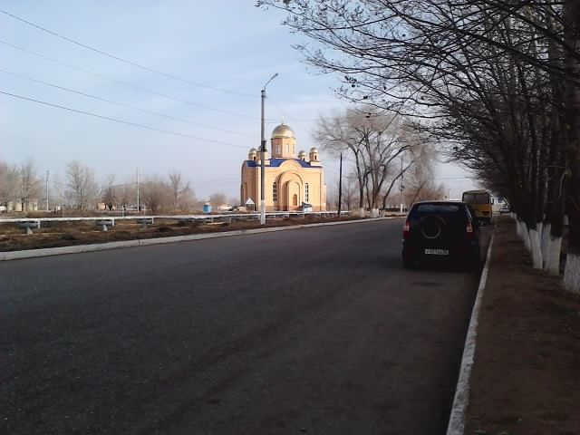
Вот и подошло к концу наше путешествие по родному городу. Я надеюсь, что когда вы вырастите - приложите максимум усилий для процветания нашего города Нариманова.

Slide 18
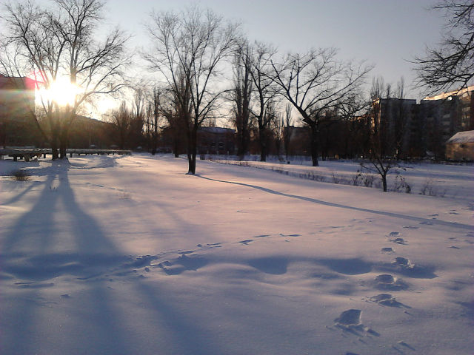
Город любимый... Славу, достоинство,
Гордость и честь До поколений,
За нами грядущих Ты донеси.
И спасибо, что есть Город мой,
На земле самый лучший!

Slide 19
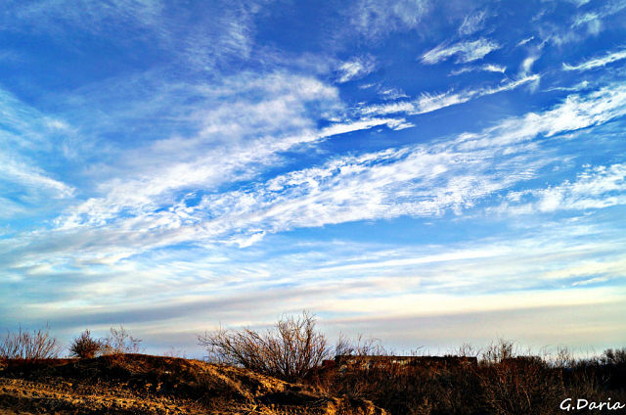
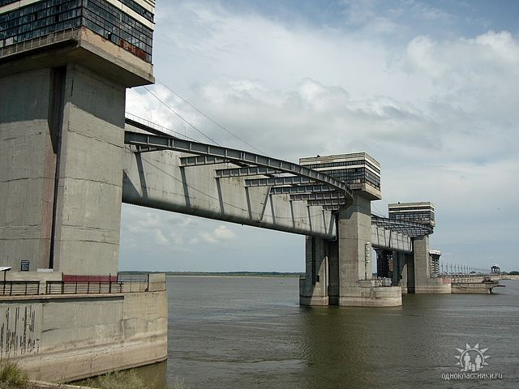
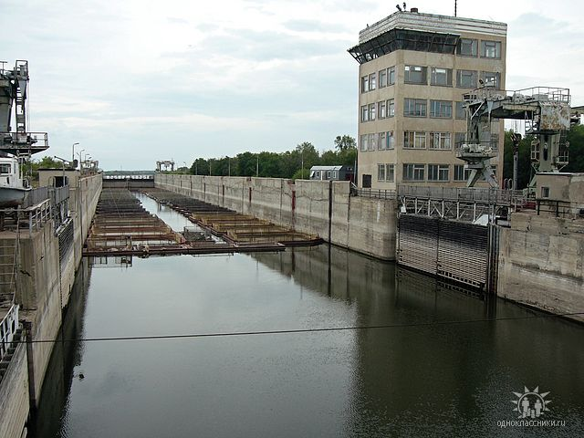

Slide 20
